Slide 1
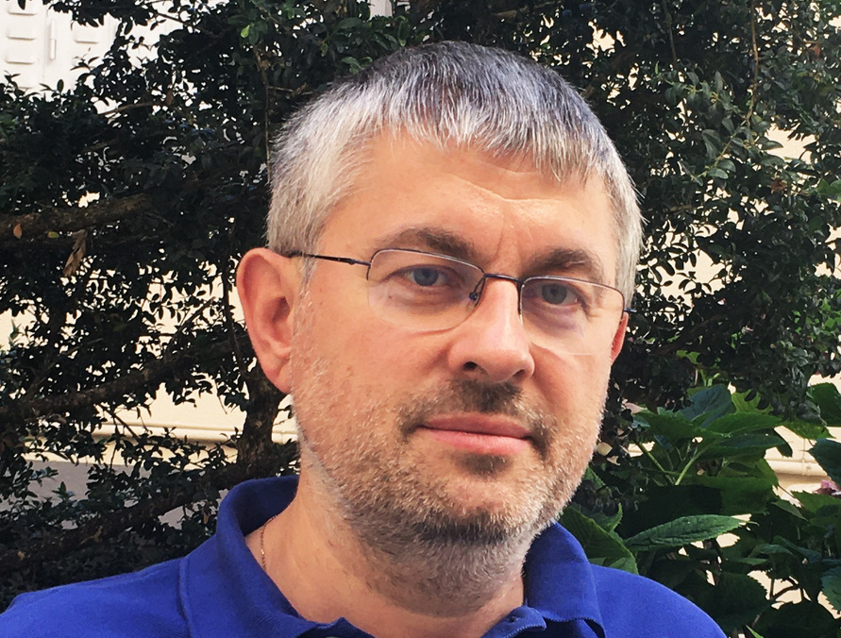
Prix Joliot-Curie 2019 de la Société Française de Physique
Vincent Tisserand
Expert en physique expérimentale des saveurs lourdes
Directeur de recherche IN2P3/CNRS - Laboratoire de Physique de Clermont

